Slide 1
Appréciation de la contribution : du formulaire Word à l'application numérique
Démarche, options évaluées, tests et résultat
Présenté par Annie Audet, conseillère en ressources humaines (RH-SST)
Version finale — 28 octobre 2026
Notes:
Présenter l'objectif de la rencontre : faire le point sur la démarche, montrer le résultat et obtenir l'appui pour la mise en production.

Slide 2
En bref : où en sommes-nous
Le besoin
1
Remplacer les formulaires Word d'appréciation par un outil numérique sécurisé, avec circuit d'approbation.
La démarche
2
Deux approches construites et testées ; l'approche Power Apps a été retenue parce qu'elle est compatible avec notre SharePoint.
Le résultat
3
Application fonctionnelle et testée dans le bac à sable, documentée et prête pour la demande de mise en PréProd.

Slide 3
Le point de départ : un processus papier-courriel
Versions multiples
Confidentialité
Le fichier Word circule par courriel ; on perd la bonne version.
Des copies d'évaluations restent dans les boîtes courriel et les ordinateurs.
Suivi difficile
Travail manuel
Impossible de savoir où en est une appréciation sans relancer.
Signatures, moyennes, synthèse et transmission aux RH faites à la main.
Notes:
Nouveaux formulaires du 15 octobre 2026 : cadre avec équipe, cadre sans équipe, professionnel non syndiqué. Le contenu ne change pas, c'est la façon de le remplir et de le faire circuler qui change.

Slide 4
Nos objectifs et nos contraintes
Objectifs
Contraintes
Intégrer les 3 formulaires du 15 octobre 2026
Circuit : personne, supérieur immédiat, hiérarchique, directeur au besoin
Courriels de suivi automatiques
Transmission de l'évaluation globale aux RH
PDF de l'appréciation complète
Gratuit : aucune licence Premium
Uniquement les outils Microsoft 365 de la Ville
Accès limité aux seules personnes concernées
Simple à utiliser, sans formation lourde
Conforme au processus de mise en production des TI

Slide 5
La démarche
Ce que nous avons construit, testé et pourquoi nous avons changé de cap

Slide 6
Les grandes étapes du projet
1
2
3
4
5
6
7
Formulaires
Prototype 1
Tests SharePoint
Réorientation
Construction
Tests
Mise en prod
Mise à jour des 3 formulaires (15 oct.)
Application web HTML + listes SharePoint
Blocages découverts dans notre SharePoint
Choix de Power Apps (outil Microsoft)
Application, 3 flux, 5 variables
Corrections et validation complète
Documentation, dossier TI, communication
Étape 4 : le changement de cap, appuyé par les résultats des tests du prototype

Slide 7
Les options évaluées
Critère | Formulaire Word (actuel) | Prototype HTML + SharePoint | Power Apps + SharePoint (retenu)
Fonctionne dans notre SharePoint | Oui | Non : aperçu bloqué, pas de page HTML autorisée | Oui
Coût / licences | Aucun | Aucun | Aucun (connecteurs standard)
Confidentialité | Faible (copies par courriel) | Bonne, mais dépôt par copier-coller | Élevée (accès par dossier)
Suivi et courriels automatiques | Non | Oui (4 flux, complexes) | Oui (3 flux)
Simplicité pour l'usager | Connue, mais lourde | Faible (étapes manuelles) | Élevée
Déploiement par les TI | — | Hors processus | Solution gérée, processus TI standard

Slide 8
Ce que le prototype nous a appris
Aperçu SharePoint restreint
1
SharePoint exécute les pages HTML dans un mode protégé : sauvegarde locale et téléchargements bloqués.
Autorisations
2
La publication de pages HTML personnalisées n'est pas permise dans notre environnement.
Contournements fragiles
3
Le dépôt par copier-coller fonctionnait, mais demandait trop d'étapes manuelles aux usagers.
Décision
✓
Passer à Power Apps : outil Microsoft prévu pour ce besoin, encadré par le processus des TI.
Notes:
Le prototype n'a pas été du temps perdu : il a servi à valider le contenu des formulaires, les règles d'accès par rôle et le circuit d'approbation, qui ont été repris tels quels dans Power Apps.

Slide 9
La solution retenue
Power Apps, SharePoint et Power Automate — tout dans Microsoft 365 de la Ville

Slide 10
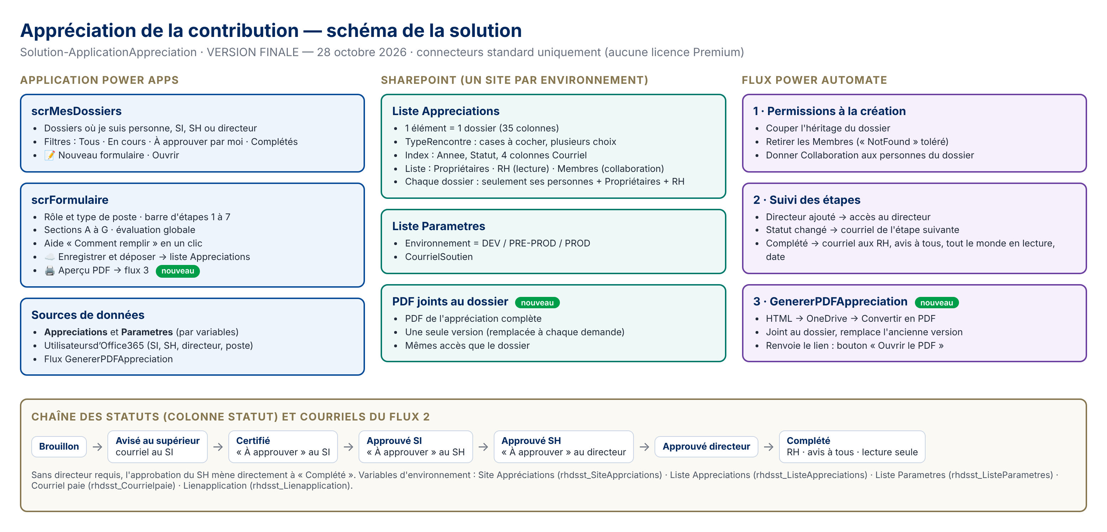
L'architecture en un coup d'œil

Slide 11
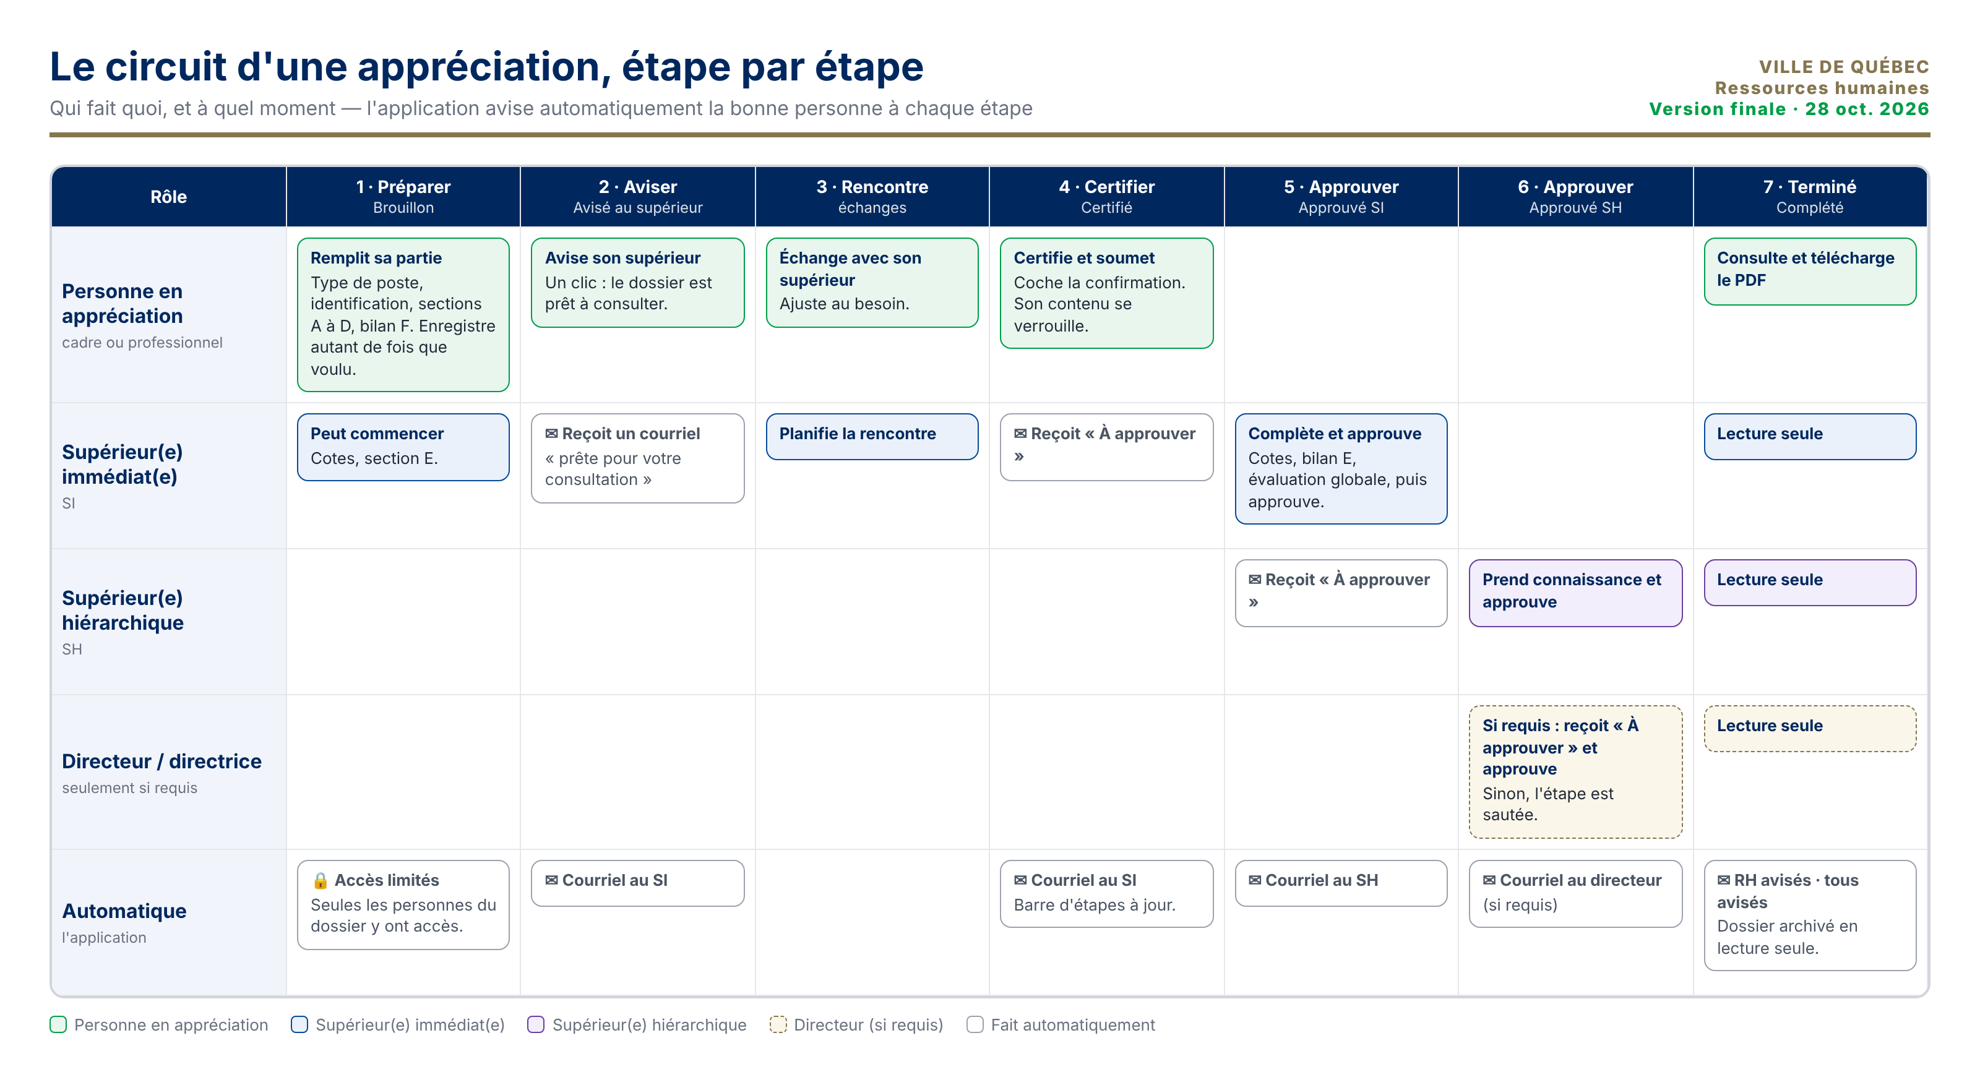
Le circuit d'une appréciation

Slide 12
Tests et validation : les chiffres
15
23
3
4
scénarios de test définis
ajustements apportés au guide de construction
flux automatisés validés
rôles testés (personne, SI, SH, directeur)
Chaque problème rencontré a été documenté avec sa cause et sa solution, pour faciliter l'entretien futur.

Slide 13
Ce que les tests ont permis de corriger
Données
Colonne « Type de rencontre » à choix multiples, index ajustés, sources de données renommées.
Formules
Lecture des dossiers enregistrés, cases à cocher, synthèse des cotes, mise en page.
Flux
Noms des variables d'environnement, ordre des étapes, tolérance aux cas normaux.
Accès
Autorisations de la liste resserrées : chaque dossier n'est visible que par ses personnes et les RH.
PDF
PDF complet joint au dossier (une seule version, mêmes accès) ; écran allégé.

Slide 14
Confidentialité : vérifiée dossier par dossier
Chaque dossier est automatiquement réservé à la personne, à ses supérieurs, au directeur si requis et aux RH
Un collègue ne voit jamais le dossier d'un autre (testé)
Les courriels ne contiennent aucune évaluation, seulement un lien
À la fin, le dossier passe en lecture seule pour tous
Le PDF est joint au dossier, avec les mêmes accès
À compléter avant la Prod
Évaluation des facteurs relatifs à la vie privée (EFVP)
Délai de conservation (gestion documentaire)
Compte de service et personne suppléante

Slide 15
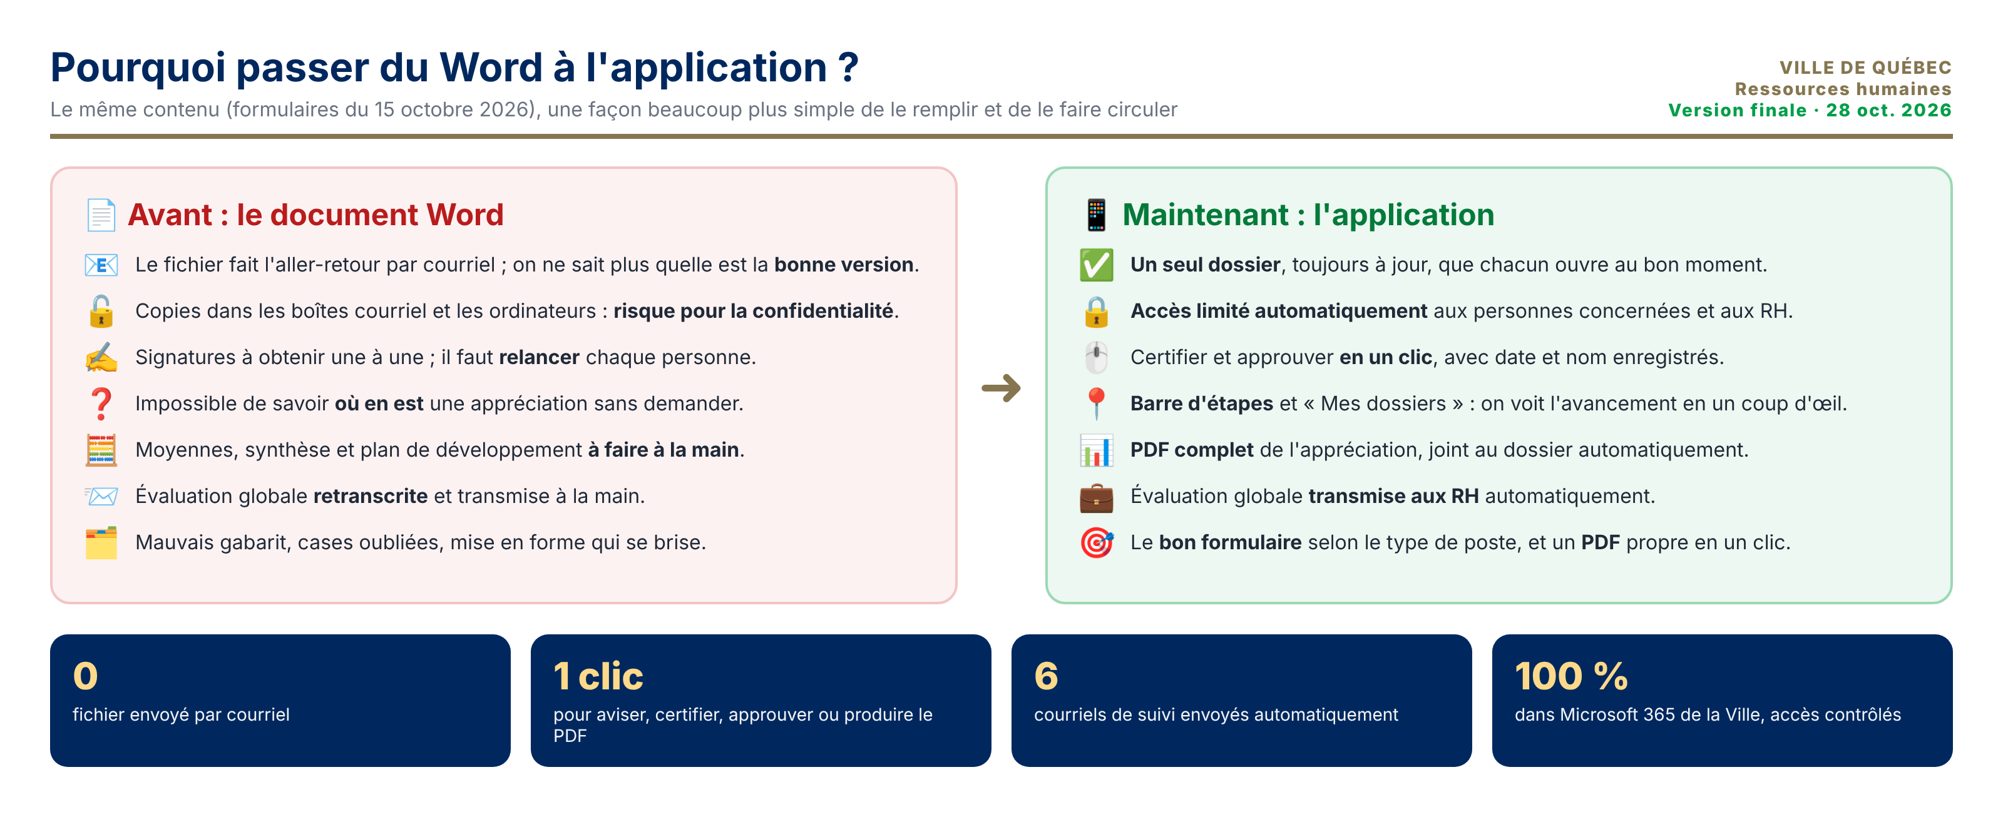
Pourquoi l'application plutôt que le Word

Slide 16
Ce qui est livré
Application
Automatisation
Documentation
Formulaire complet, 3 types de poste, barre d'étapes, PDF joint au dossier
3 flux : accès, suivi et courriels, production du PDF
Guide de mise en production, formules et flux de référence, dossier TI
Déploiement
Communication
Fichier des variables d'environnement, liste de vérification des TI
Guide d'utilisation, message d'annonce, schémas opérationnels

Slide 17
Prochaines étapes et décisions demandées
1
Demande de mise en PréProd aux TI — formulaire, solution gérée et fichier des variables
Nous demandons
Votre appui pour la mise en production
Une date cible
Une personne suppléante
Des testeurs gestionnaires
2
Tests en PréProd — avec 4 comptes, procès-verbal
3
EFVP et conservation — responsable PRP et gestion documentaire
4
Mise en production — puis annonce et courte démonstration aux gestionnaires

Slide 18
Merci — questions et démonstration
Annie Audet, Ressources humaines (RH-SST)
Appuis : documentation Microsoft Power Platform et équipe des TI (processus de mise en production)

